Slide 1
Навчання з підготовки постачальників для впровадження і використання можливостей CSP
FAQ- Найпоширеніші запитання
20 грудня 2017 р.

Slide 2
Запитання

Slide 3
Запитання
Підтвердження Замовлень на закупівлю
  Якщо сума Замовлення на закупівлю є неправильною або яка-небудь інша інформація в Замовленні на закупівлю потребує зміни, то як виправити або зробити це в Coupa?
  Як здійснити приймання Замовлення на закупівлю?
  Чи є які-небудь інші способи отримання повідомлень про нові замовлення крім CSP?
  Якщо я не можу дотримати очікувану дату поставки в Замовленні на закупівлю, то як я міг би запропонувати й підтвердити нову дату поставки?
Створення рахунків (інвойсів)
  Чи можу я створити один рахунок (інвойс) для більш ніж одного Замовлення на закупівлю в CSP?
  Я маю створювати рахунок (інвойс) на основі кількості або суми?
  Чи можу я створювати більш ніж один рахунок (інвойс) для одного Замовлення на закупівлю в CSP?
  Чи фізичний рахунок (інвойс) повинен бути засканований і прикріплений до електронного рахунка (e-invoice)? Чи можуть кілька рахунків (інвойсів) бути заскановані в один документ?
  Якою є мета створення електронного рахунка (e-invoice), якщо вже є фізичний рахунок (інвойс)? Після створення електронного рахунка (e-invoice), чи повинен я ще відправляти фізичний рахунок (інвойс)?
  Коли я маю виставити рахунок (інвойс)? Після того, як Замовлення на закупівлю було підтверджене, або після отримання (приймання) товарів/послуг?
  Для виставлення рахунків (інвойсів) у Китаї: Описи товарів/послуг у Замовленні на закупівлю всі англомовні, однак описи фізичного рахунка (інвойсу) китайською мовою. Чи все тут гаразд?
  Для виставлення рахунків (інвойсів) у Китаї: Якщо трансакція здійснюється в іноземній валюті, то чи є ще необхідним електронний рахунок (e-invoice)? Що я повинен вибрати, створюючи номер електронного рахунка (e-invoice number) – номер офіційного рахунка (інвойсу) або номер рахунка-проформи?
  Що я повинен вибрати для дати виставлення рахунка (інвойсу)? Дату фізичного рахунка (інвойсу) або дату створення електронного рахунка (e-invoice)?
  Як знайти Замовлення на закупівлю, що мають виставлені рахунки (інвойси)?
  Як включити суму податку в електронний рахунок (e-invoice)?

Slide 4
Запитання
Змінювання, модифікування рахунків (інвойсів)
  Що я маю робити, якщо електронний рахунок (e-invoice) не був затверджений?
  Якщо фізичний рахунок (інвойс) потребує повторного виставлення, то як переглянути й виправити відповідний електронний рахунок (e-invoice)?
  Як я маю подавати кредит-ноти до Jabil ?
Реєстрація постачальника
  Я маю більш ніж один номер постачальника для різних заводів Jabil. Чи потрібна мені реєстрація реквізитів постачальника окремо?
Адреса банку отримувача (бенефіціара)
  Що мається на увазі під «Адресою банку отримувача (бенефіціара)"? Адреса банку або адреса компанії? Чи є тут яка-небудь вимога або який-небудь формат?
Інше
  Чи можу я контролювати статус отримання (приймання) товарів у CSP?
  Чи можу я опрацьовувати в CSP трансакції відправлення товарів/своєчасного виконання договірних зобов'язань згідно з графіком?
  Куди я можу звернутися по допомогу, коли в мене є запитання після початку функціонування системи? Чи є яка-небудь китайськомовна довідкова служба?
  Чи буде CSP використовуватися для всіх компаній Jabil?
  Чи буде відкрита функція каталогу в CSP?
  Чи можу я використовувати CSP на смартфоні?

Slide 5
Відповіді

Slide 6
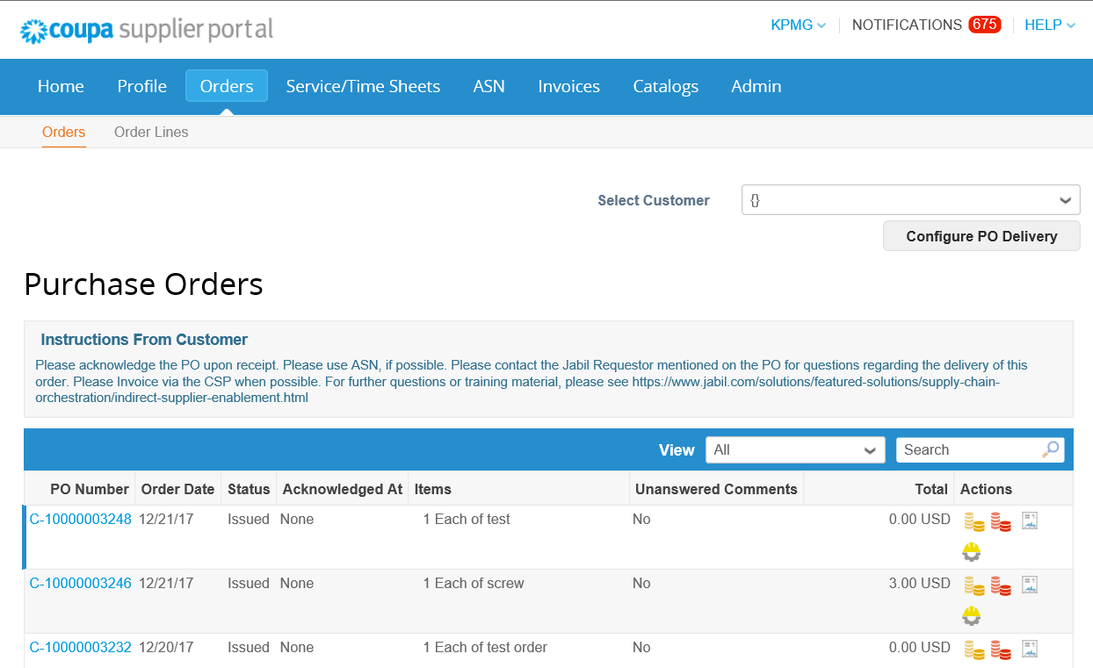
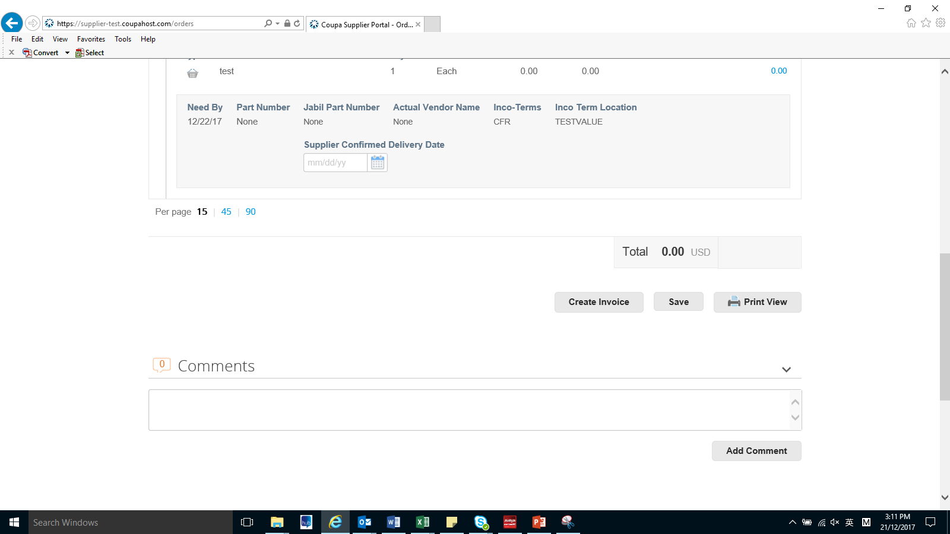
Підтвердження Замовлень на закупівлю
  Якщо сума Замовлення на закупівлю є неправильно або яка-небудь інша інформація в Замовленні на закупівлю потребує зміни, то як виправити або зробити це в Coupa?
      Постачальники не мають змоги змінювати Замовлення на закупівлю.
      Просимо звертатися до Jabil для ініціювання зміни Замовлення на закупівлю. Ви можете звернутися до місцевого агента з постачання (buyer) Jabil звичним чином або ввести Ваше прохання та підставу для нього в Коментарі до Замовлення на закупівлю в CSP.
1
3
2

Slide 7
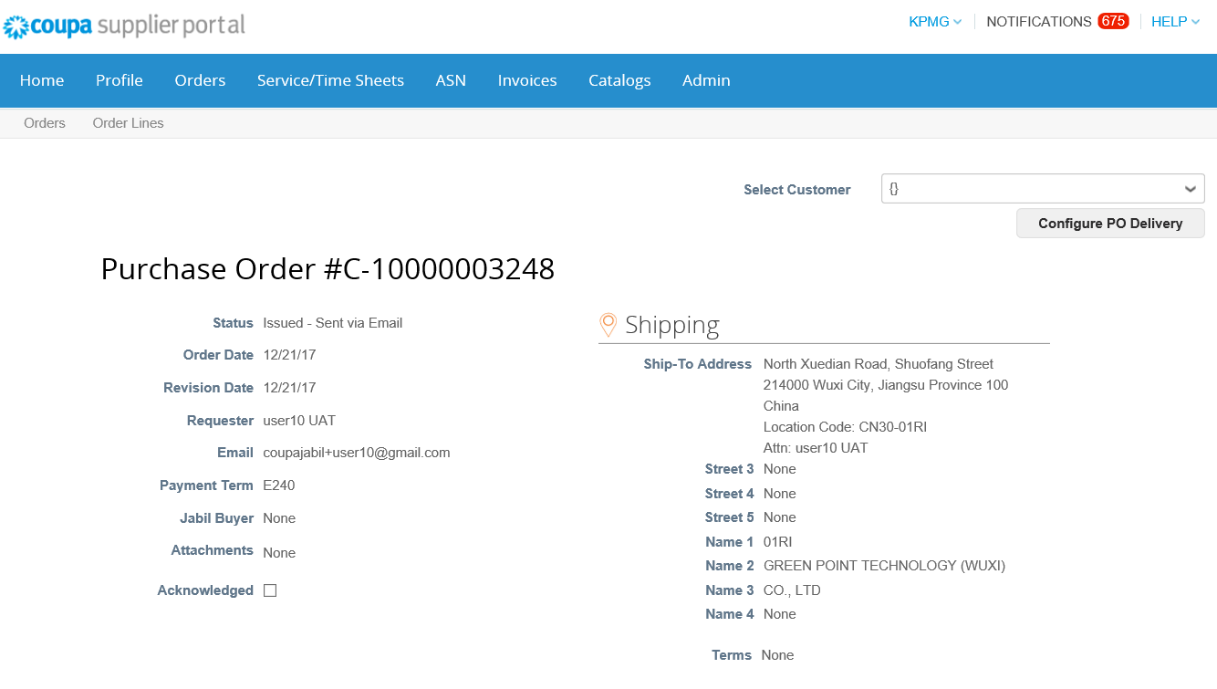
Підтвердження замовлень на закупівлю
  2. Як здійснити приймання Замовлення на закупівлю?
      Вам потрібно лише позначити галочкою віконце “Acknowledged” (“Підтверджено”) для підтвердження приймання Замовлення на закупівлю.

Slide 8
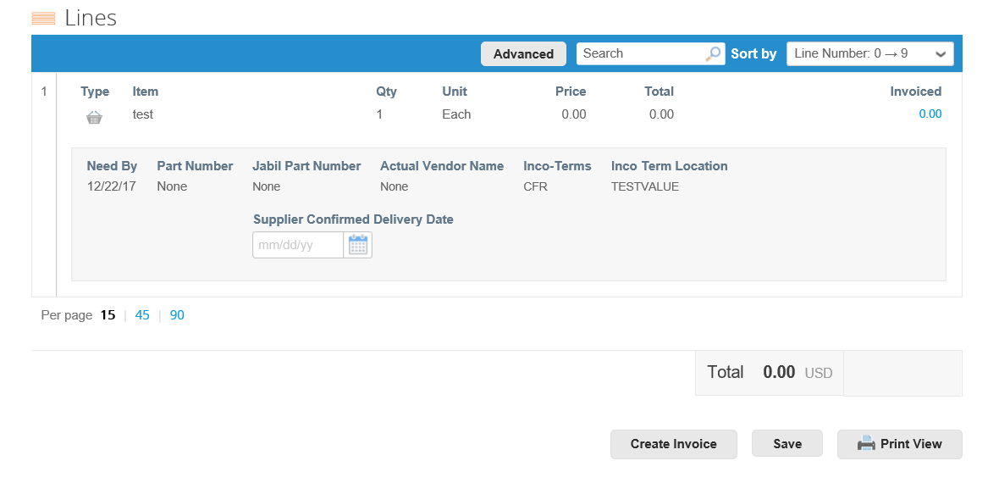
Підтвердження замовлень на закупівлю
  3. Чи є які-небудь інші способи отримання повідомлень про нові замовлення крім CSP?
      CSP надсилає постачальникові повідомлення електронною поштою, коли є нове замовлення.
  4. Якщо я не можу дотримати очікувану дату поставки в Замовленні на закупівлю, то як я міг би запропонувати й підтвердити нову дату поставки?
      При підтвердженні приймання замовлення на фізичні товари у випадку, якщо очікувана дата поставки в замовленні дотримана бути не може, просимо завжди звертатися до агента з постачання (buyer) /замовника (requestor) Jabil для узгодження нової дати поставки й услід за цим оновити «підтверджену постачальником дату поставки» (“supplier confirmed delivery date”) в рядку Замовлення на закупівлю.

Slide 9
Створення рахунків (інвойсів)
  Чи можу я створити один рахунок (інвойс) для більш ніж одного Замовлення на закупівлю в CSP?
      Постачальники не можуть створювати один електронний рахунок (e-invoice) для більш ніж одного замовлення на закупівлю в CSP.
      Якщо Ви бажаєте скомбінувати Замовлення на закупівлю в один фізичний рахунок (інвойс), Вам потрібно подати їх до Jabil для опрацювання. Для виставлення рахунків (інвойсів) у Китаї Вам потрібно дотримуватися 2 кроків нижче:
      Створити форму у форматі Excel для перелічення пов’язаних номерів Замовлень на закупівлю й номерів рядків Замовлень на закупівлю;
      Видрукувати цю форму й прикріпити її до фізичних рахунків (інвойсів). Відправити цей пакет до Фінансового відділу Jabil (Jabil Finance). Фінансовий відділ Jabil (Jabil Finance) створить рахунок (інвойс) після приймання Ваших документів.
  Я маю створювати рахунок (інвойс) на основі кількості або суми?
      CSP дає можливість постачальникам створювати рахунок на основі кількості або суми відповідно до товарів, що закуповуються (фізичні товари/послуги).

Slide 10
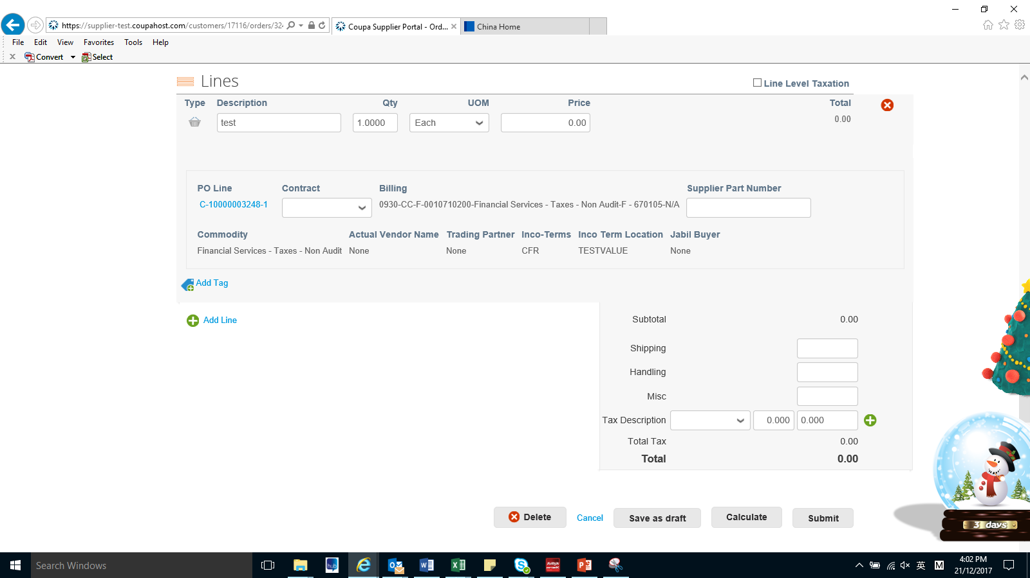
Створення рахунків (інвойсів)
  3. Чи можу я створювати більш ніж один рахунок (інвойс) для одного Замовлення на закупівлю в CSP?
      Постачальники можуть створювати більш ніж один рахунок (інвойс) для одного Замовлення на закупівлю.
      Першого разу, коли Ви створюєте електронний рахунок (e-invoice), Ви виявите, що система автоматично заповнила поля: invoice Qty/invoice Amount (Кількість рахунка/Сума рахунка) з PO Qty/PO Amount (Кількістю замовлення на закупівлю/Сумою замовлення на закупівлю). Ви можете змінити цю Кількість/Суму рахунка на Вашу Кількість/Суму Fapiao (Fapiao – спеціальний рахунок у Китаї для підтвердження платежів і податкового контролю) й услід за цим подати цей електронний рахунок (e-invoice). Після цього у випадку, якщо Кількість Замовлення на закупівлю або Сума Замовлення на закупівлю не повністю виставлена в рахунок (інвойс), Ви можете завжди транспонувати те ж саме Замовлення на закупівлю знову тим же самим методом (через електронну пошту або через вкладку CSP Order і клацнути кнопку з золотою монетою) для створення іншого електронного рахунка (e-invoice).

Slide 11
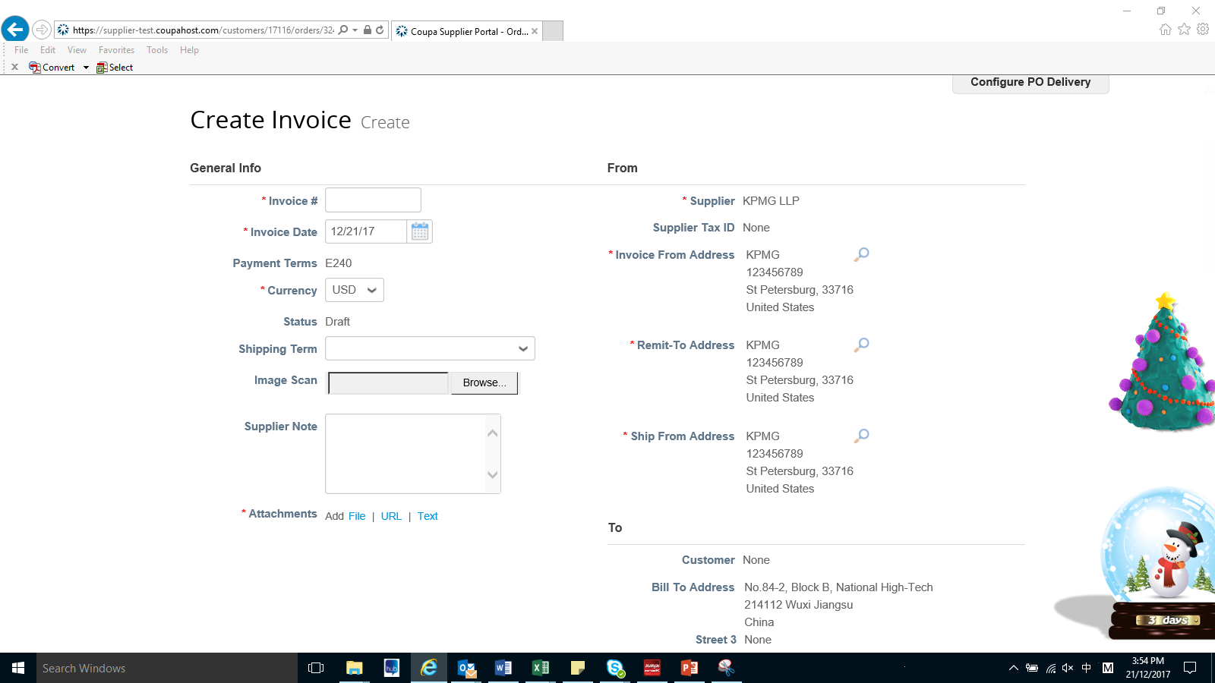
Створення рахунків (інвойсів)
  4. Чи фізичний рахунок (інвойс) повинен бути засканований і прикріплений до електронного рахунка (e-invoice)? Чи можуть кілька рахунків (інвойсів) бути заскановані в один документ?
      Постачальникам потрібно завантажити засканований фізичний рахунок (інвойс) у систему. Якщо цього не зроблено, Ваш електронний рахунок (e-invoice) буде відхилений Фінансовим відділом Jabil (Jabil Finance).
      Засканований фізичний рахунок (інвойс) повинен відповідати електронному рахунку (e-invoice). Будь ласка, завантажуйте відповідний засканований фізичний рахунок (інвойс) для кожного окремого електронного рахунка (e-invoice).

Slide 12
Створення рахунків (інвойсів)
  Якою є мета створення електронного рахунка (e-invoice), якщо вже є фізичний рахунок (інвойс)? Після створення електронного рахунка (e-invoice), чи повинен я ще відправляти фізичний рахунок (інвойс)?
      Через створення електронного рахунка (e-invoice) постачальники можуть у режимі реального часу контролювати оновлення від Фінансового відділу Jabil (Jabil Finance) щодо рахунка (фактури). Як тільки електронний рахунок (e-invoice) створено правильно, ефективність процесу затвердження буде суттєво підвищена, тож постачальники зможуть отримувати оплату скоріше. Після створення електронного рахунка (e-invoice) до Jabil повинен бути відправлений і фізичний рахунок (інвойс).
  Коли я маю виставити рахунок (інвойс)? Після того, як Замовлення на закупівлю було підтверджене, або після отримання (приймання) товарів/послуг?
      Постачальники можуть створювати електронний рахунок (e-invoice) в CSP після приймання Замовлення на закупівлю. Однак номером електронного рахунка (e-invoice) повинен бути номер фізичного рахунка (інвойсу), тож ми рекомендуємо постачальникам створювати електронний рахунок (e-invoice) після виставлення фізичного рахунка (інвойсу) для уникнення яких-небудь неточностей.
  Для виставлення рахунків (інвойсів) у Китаї: Описи товарів/послуг у Замовленні на закупівлю всі англомовні, однак описи фізичного рахунка (інвойсу) китайською мовою. Чи все тут гаразд?
      Якщо опис Замовлення на закупівлю Ви отримали англійською мовою, то Ви бачитимете англомовний опис при створенні електронного рахунка (e-invoice). Однак коли Ви виставляєте фізичний рахунок (інвойс) китайською мовою, Вам слід перевірити, чи ціна за одиницю й кількість є тими ж самими, що й у електронному рахунку (e-invoice). Опис може бути відрізнятися. Фінансовий відділ Jabil (Jabil Finance) верифікує опис у фізичному рахунку (інвойсі) й електронний рахунок (e-invoice) знову буде тим же самим.
  Для виставлення рахунків (інвойсів) у Китаї: Якщо трансакція здійснюється в іноземній валюті, то чи є ще необхідним електронний рахунок (e-invoice)? Що я повинен вибрати, створюючи номер електронного рахунка (e-invoice number) – номер офіційного рахунка (інвойсу) або номер рахунка-проформи?
      Постачальник має також створювати електронний рахунок (e-invoice) для трансакції в іноземній валюті. При створенні електронного рахунка (e-invoice) має бути проставлений номер офіційного рахунка (інвойсу).
  9. Що я повинен вибрати для дати виставлення рахунка (інвойсу)? Дату фізичного рахунка (інвойсу) або дату створення
  електронного рахунка (e-invoice)?
      Поставте, будь ласка, дату виставлення фізичного рахунка (інвойсу).

Slide 13
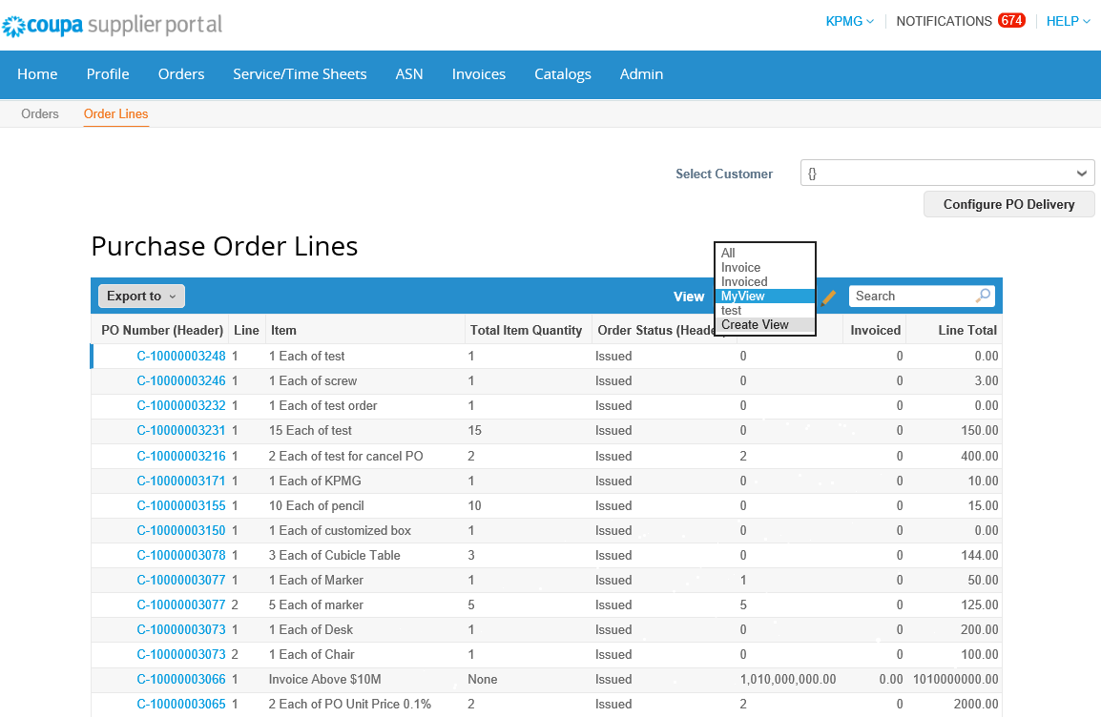
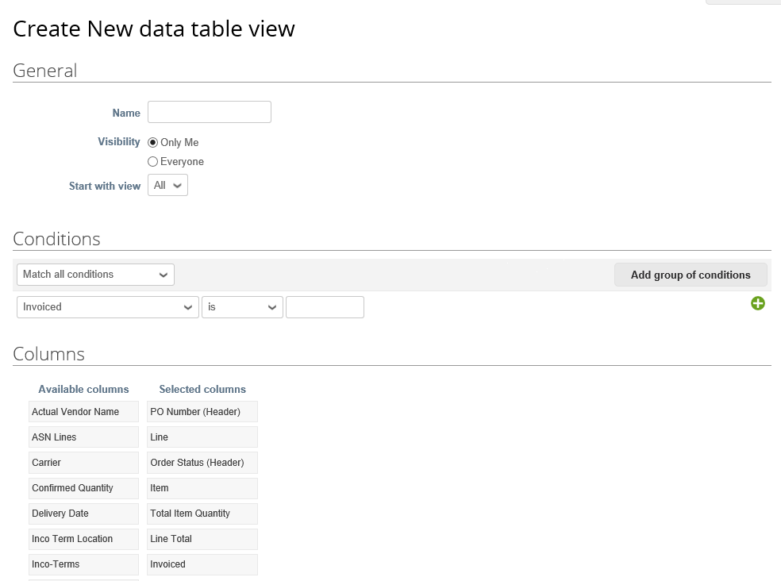
Створення рахунків (інвойсів)
  10. Як знайти Замовлення на закупівлю, що мають виставлені рахунки (інвойси)?
      Ви можете ввійти (авторизуватися) в CSP і перейти до рядків замовлень (Orders-Order). Услід за цим фільтруйте (створюйте зображення) або вибирайте кожний рядок для контролю суми електронного рахунка (e-invoice), що був створений.
1
2
3

Slide 14
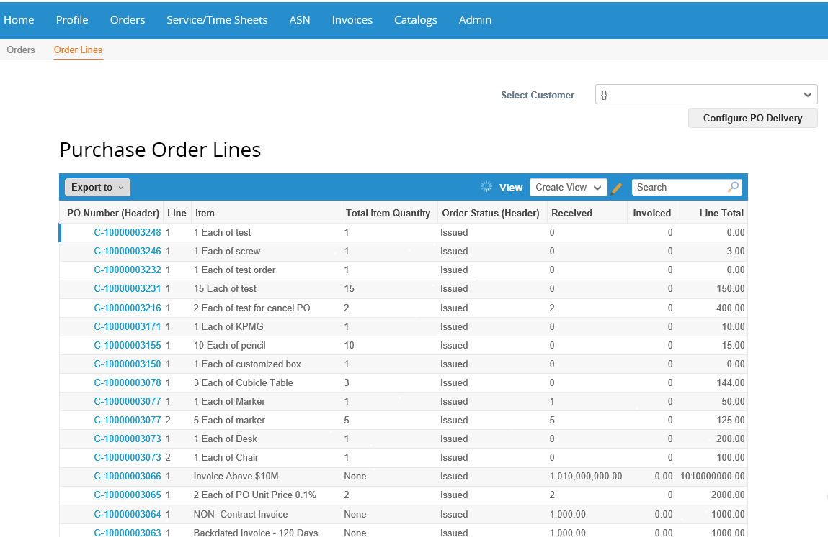
Створення рахунків (інвойсів)
  10. Як знайти Замовлення на закупівлю, що мають виставлені рахунки (інвойси)?
      Ви можете ввійти (авторизуватися) в CSP і перейти до рядків замовлень (Orders-Order). Услід за цим фільтруйте (створюйте зображення) або вибирайте кожний рядок для контролю суми електронного рахунка (e-invoice), що був створений.

Slide 15
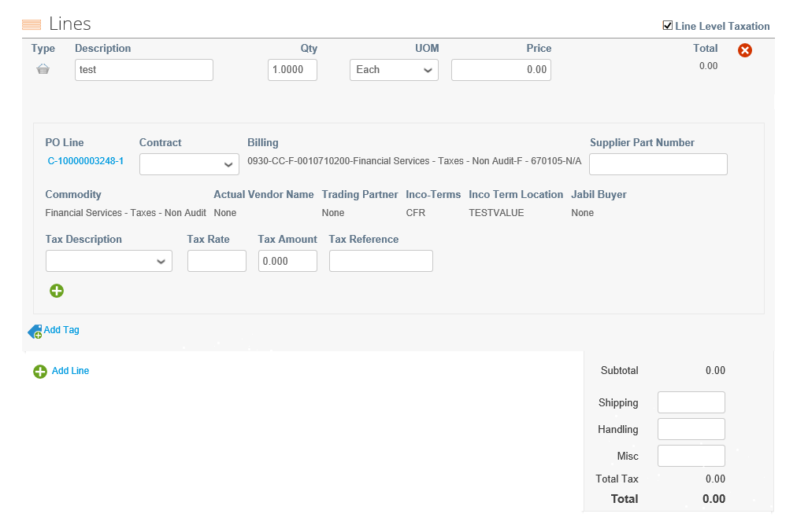
Створення рахунків (інвойсів)
  11. Як включити суму податку в електронний рахунок (e-invoice)
      Заповнюйте без суми податку, коли створюєте рахунок, услід за цим виберіть правильний тип податку і проконтролюйте, чи правильною є сума податку.
1
2

Slide 16
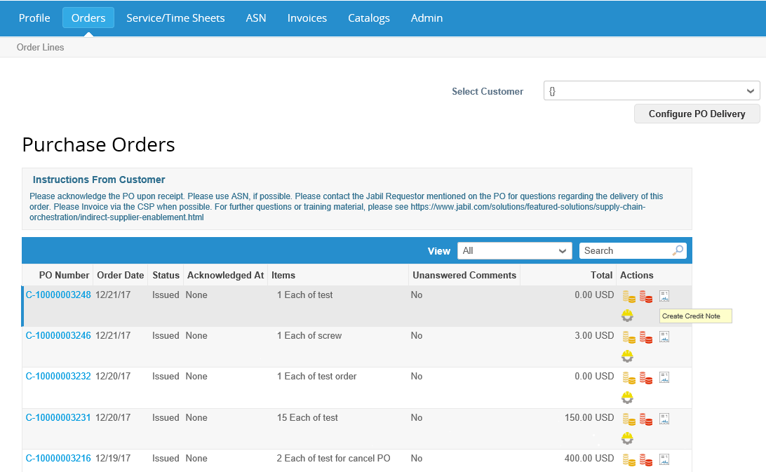
Змінювання, модифікування рахунків (інвойсів)
  Що я маю робити, якщо електронний рахунок (e-invoice) не був затверджений?
      Якщо електронний рахунок (e-invoice) не пройшов затвердження, то Фінансовий відділ Jabil (Jabil Finance) відхилить Ваш електронний рахунок (e-invoice) в Coupa і вкаже причину. Після отримання повідомлення про відхилення постачальники мають переглянути рахунок (або додати додатки до нього) згідно з коментарями. Інформація первинного електронного рахунка (e-invoice) також може бути збережена, тож постачальники не потребуватимуть повторного заповнення або створення нового рахунка.
  Якщо фізичний рахунок (інвойс) потребує повторного виставлення, то як переглянути й виправити відповідний електронний рахунок (e-invoice)?
      Якщо Ви бажаєте виставити новий фізичний рахунок (інвойс) через неправильне виставлення, Вам слід створити кредит-ноту в CSP після отримання фізичного рахунка (інвойсу), надісланого від Фінансового відділу Jabil (Jabil Finance). Після затвердження кредит-ноти Ви можете виставити новий фізичний рахунок (інвойс) і створити новий електронний рахунок (e-invoice).

Slide 17
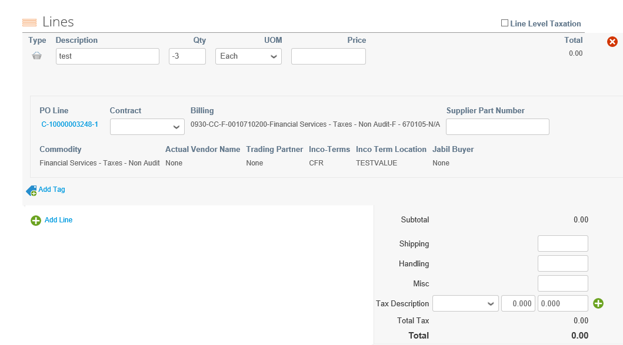
Змінювання, модифікування рахунків (інвойсів)
  3. Як я маю подавати кредит-ноти до Jabil?
      Незалежно від того, як Ви подаєте Вашу кредит-ноту (електронною поштою або через CSP), при поданні кредит-нот до Jabil Кількість (QTY) має бути ВІД'ЄМНОЮ (-), а Сума має бути ДОДАТНОЮ (+). Якщо Ви не подаєте Вашу кредит-ноту саме таким чином, Jabil не зможе його опрацювати.

Slide 18
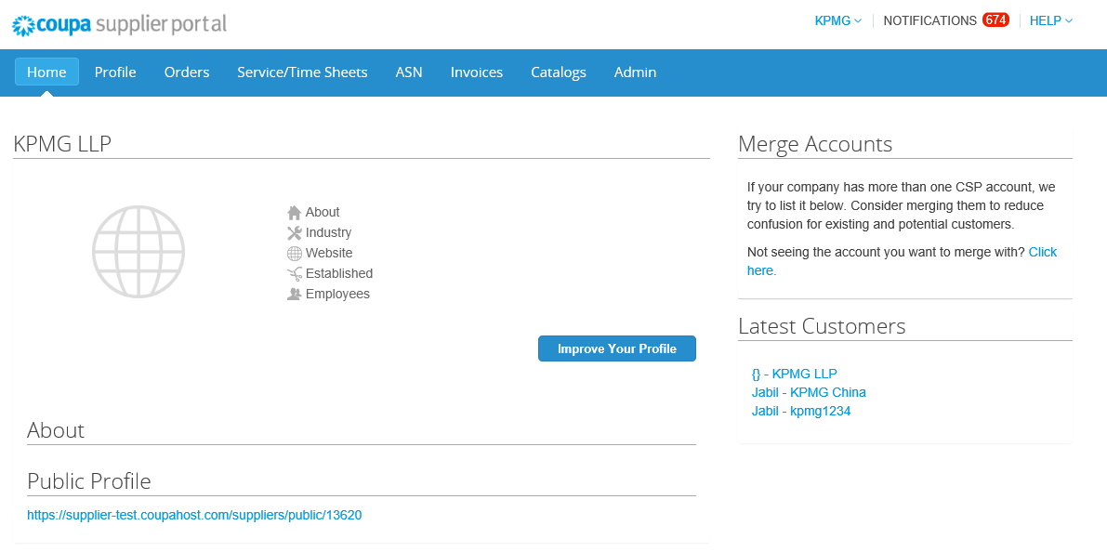
Реєстрація постачальника
  Я маю більш ніж один номер постачальника для різних заводів Jabil. Чи потребую я реєстрації реквізитів постачальника окремо?
      Якщо Ви маєте різні номери постачальника для різних заводів Jabil, то Ви отримаєте кілька повідомлень електронною поштою про реєстрацію. Ви можете зареєструвати кілька облікових записів через ці повідомлення електронною поштою. Услід за цим Ви можете об'єднати Ваші облікові записи на домашній сторінці CSP, таким чином Ви можете використовувати один обліковий запис для управління замовленнями на закупівлю й рахунками (інвойсами) всіх заводів Jabil.

Slide 19
Адреса банку отримувача (бенефіціара)
  Що мається на увазі під «Адресою банку отримувача (бенефіціара)»? Адреса банку або адреса компанії? Чи є тут яка-небудь вимога або який-небудь формат?
      Зазначте, будь ласка, адресу Вашої компанії в полі «Адреса банку отримувача (Beneficiary's Bank Address). Деякі рядки в адресі мають вимогу щодо формату (наприклад, поштовий індекс).

Slide 20
Інше
  Чи можу я контролювати статус отримання (приймання) товарів у CSP?
      Жодної функції контролювання статусу отримання (приймання) товарів немає.
  Чи можу я опрацьовувати в CSP трансакції відправлення товарів/своєчасного виконання договірних зобов'язань згідно з графіком?
      Ні. CSP використовується для закупівлі невиробничих (допоміжних) матеріалів/послуг. Якщо Ваша компанія також постачає й інші матеріали, поточний процес залишається незмінним.
  Куди я можу звернутися по допомогу, коли в мене є запитання після початку функціонування системи? Чи є яка-небудь китайськомовна довідкова служба?
      Після початку функціонування системи Ви можете вибрати який-небудь із 2 шляхів отримання підтримки нижче:
      Відправити Ваш запит електронною поштою безпосередньо до P2P_Support@Jabil.com. Китайськомовні запити приймаються;
      Звернутися до Вашого місцевого агента з постачання (buyer).
  Чи буде CSP використовуватися для всіх компаній Jabil?
      Заводи Jabil почнуть використовувати CSP погрупово. Очікується, що всі заводи Jabil у всьому світі будуть використовувати CSP для закупівлі невиробничих (допоміжних) матеріалів на кінець 2018 року.
  Чи буде відкрита функція каталогу в CSP?
      Функція каталогу буде запущена з певними постачальниками. Якщо Ви цікавитеся цим, звертайтеся, будь ласка, до Jabil.
  Чи можу я використовувати CSP на смартфоні?
      Постачальники можуть використовувати мобільні браузери для операцій CSP.

Slide 21
Дякуємо Вам!
Якщо у Вас є які-небудь запитання, просимо без вагань звертатися до Jabil або надіслати листа електронною поштою на P2P_Support@Jabil.com.

